Slide 1

导入
良法是善治的前提

Slide 2

第九课 全面依法治国的基本要求
第一框 科学立法

Slide 3
核心素养目标
【政治认同】认可科学立法的标准，认同我国立法的科学性、民主性及其做法的科学、严谨性。增强推进科学立法、促进公平正义、和谐社会的信心。
【科学精神】通过案例和老师讲授、学习，明白法律制定的流程，知道立法的科学为依法治国奠定基础。
【法治意识】全民学法、懂法、守法、用法，推进科学立法。
【公共参与】在日常生活中，积极为国家立法建言献策，增强法治观念，树立法治意识。学习法律知识，用法律维护自身合法权益。

Slide 4
（实现全面依法治国的目标，必须做到科学立法、严格执法、公正司法、全民守法。）
第一框 科学立法知识清单
一、科学立法的内涵
1、科学立法的内涵：就是尊重和体现社会发展的客观规律，不断提高法律的质量。
2、科学立法的标准：
（1）科学立法体现我国社会主义国家性质，顺应时代发展要求，推动国家发展进步，保障人民各项权利。立法要符合中国的政治制度和历史传统，要与新时代中国特色社会主义伟大进程相适应，制定出适合中国的良法。
（2）科学立法符合国情和实际。
（3）立法必须遵循法律体系的内在逻辑和立法工作规律。
二、推进科学立法（如何推进）？
（1）要依法立法。在法治的轨道上制定合法有效的规范性文件。在我国，宪法和立法法是国家机关制定和修改法律最基本的法律依据。所有享有立法权的国家机关，都应当按照法定职权、依据法定程序开展立法工作。（依法立法）
（2）要充分发扬民主。必须坚持民主立法，广开言路，集思广益。健全立法机关和社会公众沟通机制，开展立法协商，充分发挥社会各界在立法协商中的作用，拓宽公民有序参与立法途径，广泛凝聚社会共识。（民主立法）
（3）要合理设定权利与义务、权力与责任。客观认识、确认和保护现实生活中的各种利益，做到权利与义务相统一、相对应。科学合理地配置权力与责任，明确权力行使不当应承担的法律责任。（合理立法）

Slide 5

【拓展视野 导入激趣】

Slide 6
全面依法治国是国家治理的一场深刻革命，实现全面依法治国的目标，必须做到科学立法、严格执法、公正司法、全民守法，在推进法治中国建设的过程中，这四个方面密切联系，相辅相成，缺一不可。
科学立法
严格执法
公正司法
全民守法
有法可依：主要是从“量”的角度考量，是为社会主义法律体系“增量”；
科学立法：主要是从“质”的角度考量，是为社会主义法律体系“提质”。

Slide 7
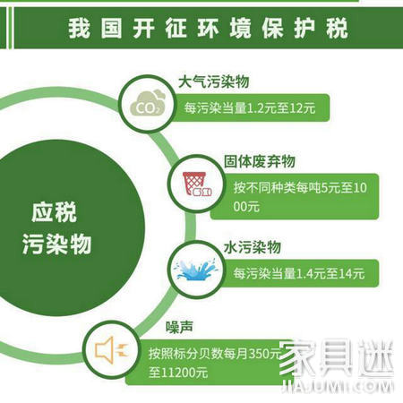
一、科学立法的内涵 ★★
科学立法就是要尊重和体现社会发展的客观规律，不断提高法律的质量。
材料一：2018年1月1日起，《中华人民共和国环境保护税法》正式施行，原由环保部门征收近40年的排污费正式谢幕，改由税务部门征收环保税。
《环保税法》规定，直接向环境排放应税污染物的企业事业单位和其他生产经营者为环保税的纳税人，采用费税平移、当量计污等计税标准。“费改税”不但减少了环保部门行政审批事项，方便了办事群众和企业，同时解决了行政收费存在的执法刚性不足等弊端，对保护和改善环境、减少污染物排放、推进生态文明建设具有重要意义。
大气污染物
每污染当量1.2至12元
应税污染物
固体废弃物
按不同种类每吨1.4到14元
水污染物
每污染当量1.2至12元
噪音
按照标分贝数每月350元至11200元

Slide 8
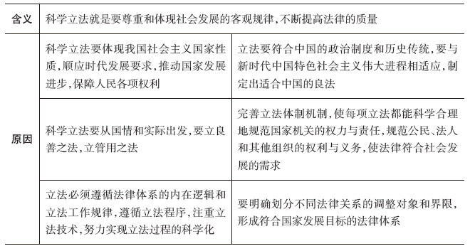
重点难点
1.科学立法的内涵

Slide 9
2.我国享有立法权的国家机关
（相关链接）我国有立法权的国家机关。
修改宪法，制定和修改刑事、民事、国家机构的和其他的基本法律
全国人民代表大会
全国人大常委会
制定和修改其他法律
国务院
制定行政法规
国务院相关部门
制定部门规章
省、自治区、直辖市、设区的市、自治州的人大及其常委会
制定地方性法规
省、自治区、直辖市、设区的市、自治州的人民政府
制定地方政府法规
自治区、自治州、自治县的人民代表大会
制定自治条例和单行条例

Slide 10
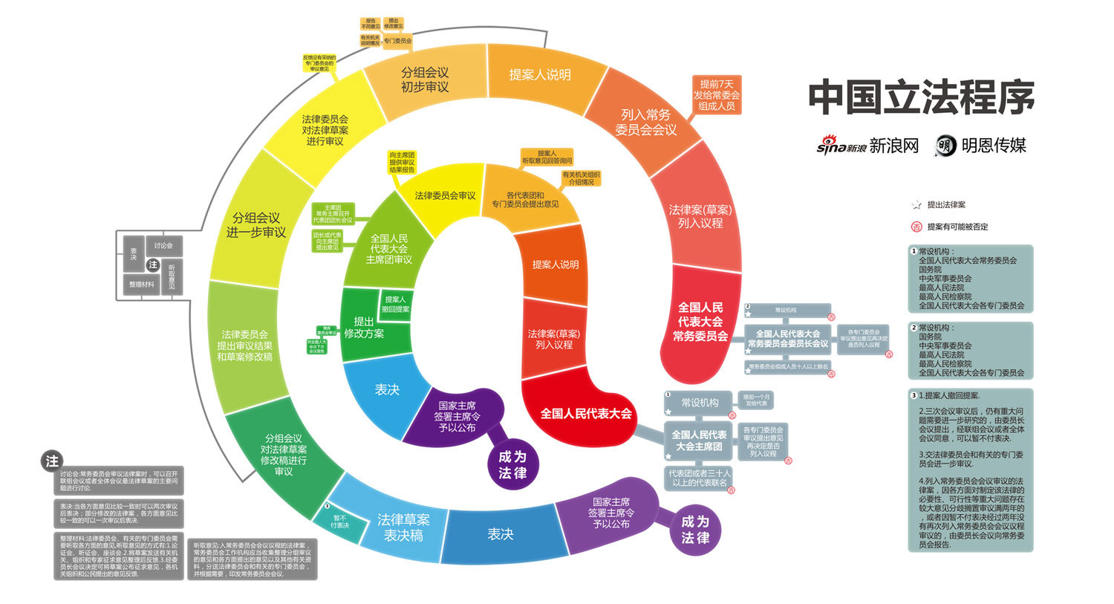
一、科学立法的内涵

Slide 11
拓展：把握科学立法的三个维度
1.科学理念。科学立法，就是不能超越社会、经济的发展规律，不能盲目制定不合实际、无法实施的法律，就是要把符合规律的东西，把通过实践证明是好的做法固定下来。立法在反映和体现客观规律的同时，还必须遵循法律体系自身的内在规律。
2.科学内容。科学立法的一个重要标准就是，科学合理地规范公民、法人和其他组织的权利与义务，科学合理地规范国家机关的权力与责任。
3.科学方法。科学立法一定是民主立法。立法是否科学，要看立项是否科学。科学立法的本意就是要实事求是，从地方实际出发。

Slide 12
×
√
√

Slide 13


二、推进科学立法 ★★
探究二：《中华人民共和国立法法》第四条 立法应当依照法定的权限和程序，从国家整体利益出发，维护社会主义法制的统一和尊严。
第五条 立法应当体现人民的意志，发扬社会主义民主，坚持立法公开，保障人民通过多种途径参与立法活动。
第六条 立法应当从实际出发，适应经济社会发展和全面深化改革的要求，科学合理地规定公民、法人和其他组织的权利与义务、国家机关的权力与责任。法律规范应当明确、具体，具有针对性和可执行性。
结合上述法律条文，谈谈如何提高立法质量？

Slide 14
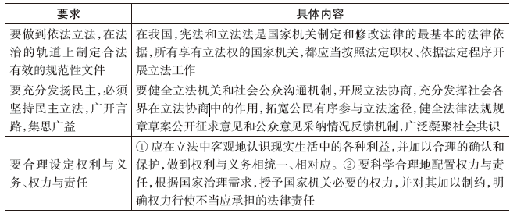
重点难点
1.科学立法的要求

Slide 15
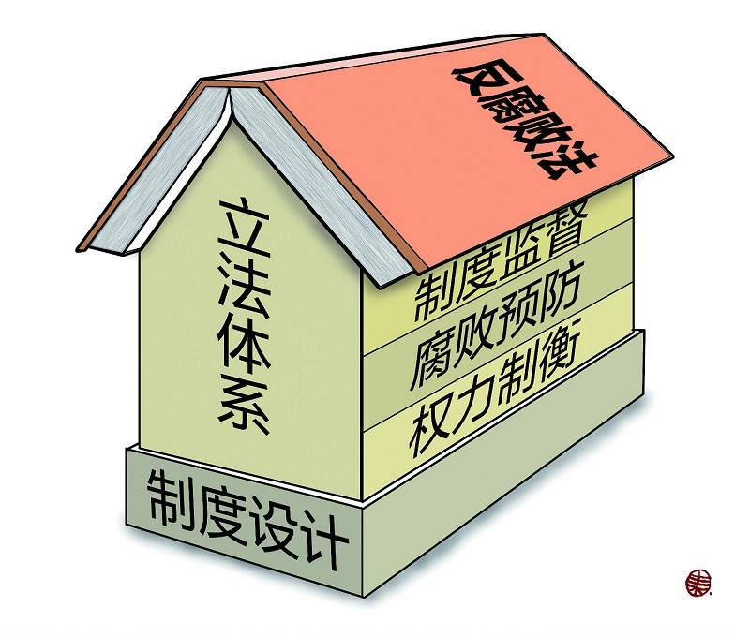

①科学立法要做到依法立法，在法治的轨道上制定合法有效的规范性文件。
在我国，宪法和立法法是国家机关制定和修改法律的最基本的法律依据。所有享有立法权的国家机关，都应当按照法定职权、依据法定程序开展立法工作。

Slide 16

宪法、地方各级人民代表大会和地方各级人民政府组织法、立法法等有关法律规定了我国有立法权的国家机关的立法权限。
（1）立法法第八条规定的涉及国家主权、基本政治制度和基本经济制度、民事基本制度等方面的事项，只能制定法律，全国人大及其常委会具有专属立法权。
（2）行政法规可以对为执行法律的规定需要制定行政法规的事项、宪法第八十九条规定的国务院行政管理职权的事项，作出规定。
（3）地方性法规可以对为执行法律、行政法规的规定，需要根据本行政区域的实际情况作具体规定的事项，属于地方性事务需要制定地方性法规的事项，作出规定。 除立法法第八条规定的事项外，其他事项国家尚未制定法律或者行政法规的，省、自治区、直辖市和设区的市、自治州根据本地方的具体情况和实际需要，可以先制定地方性法规。设区的市、自治州制定地方性法规限于城乡建设与管理、环境保护、历史文化保护等方面的事项。

Slide 17


（4）民族自治地方的人民代表大会有权依照当地民族的政治、经济和文化的特点，制定自治条例和单行条例。自治条例和单行条例可以依照当地民族的特点，对法律和行政法规的规定作出变通规定，但不得违背法律或者行政法规的基本原则，不得对宪法和民族区域自治法的规定以及其他有关法律、行政法规专门就民族自治地方所作的规定作出变通规定。
（5）部门规章规定的事项应当属于执行法律或者国务院的行政法规、决定、命令的事项。地方政府规章可以对为执行法律、行政法规、地方性法规的规定需要制定规章的事项，属于本行政区域的具体行政管理事项，作出规定。

Slide 18
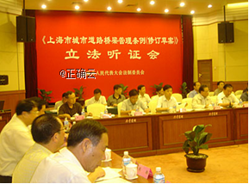

材料一：
看图说明，科学立法还应该如何做？
②科学立法要充分发扬民主。必须坚持民主立法，广开言路，集思广益。

Slide 19
相关链接
广东省在立法机制创新方面进行了很多具有开创性的尝试，1999年9月，广东省人大常委会就广东省建设工程招标投标管理条例修正草案举行了国内首次立法听证会，再次被称为我国立法民主化公开化的一个标志性事件，经过不断探索，广东省的立法听证制度更加完善国家机关社会团体。企业，事业组织和公民都可以向省人大常委会。书面提出听证建议，发起立法听证。除充分运用信函电话传真电子邮件面谈问卷调查座谈会听证会等形式外立法机关还积极探索通过新型社交媒体等渠道进一步增强参与对便捷性。力求通过广泛听取社情民意，找到立法的最大公约数。
如何做到民主立法？
要健全立法机关和社会公众沟通机制，开展立法协商，充分发挥社会各界在立法协商中的作用，拓宽公民有序参与立法途径，健全法律法规规章草案公开征求意见和公众意见采纳情况反馈机制，广泛凝聚社会共识。

Slide 20


③科学立法要合理设定权利与义务、权力与责任。
应在立法中客观地认识现实生活中的各种利益，并加以合理的确认和保护，做到权利与义务相统一、相对应。立法还要科学合理地配置权力与责任，根据国家治理需求，授予国家机关必要的权力，并对其加以制约，明确权力行使不当应承担的法律责任。

Slide 21
全面把握科学立法的三个维度
①科学理念。科学立法就是不能超越社会经济的发展规律，不能盲目制定不合实际，无法实施的法律则是要把符合规律的东西，把通过实践证明是好的做法固定下来，立法在反映和体现客观规律的同时，还必须遵循法律体系自身的内在规律。
②科学内容。科学立法的一个重要标准就是科学合理的规范公民法人和其他组织的权利和义务。科学合理的规范国家机关的权力与责任。
③科学方法，科学立法一定是民主立法，立法是否科学，要看立项是否科学，科学立法的本意就是要实事求是，从地方实际出发。

Slide 22
拓展:正确理解科学立法、民主立法与依法立法
（1）科学立法就是要实事求是，不能拍脑袋做决策；民主立法就是要多听方方面面的意见，多吸取社会智慧； 依法立法是指立法应当严格依照宪法法律设定的权限和程序进行，确保每一项立法都经得起合宪性审查，经得起实践和历史的检验。
（2）推进科学立法、民主立法，是提高立法质量的根本途径。科学立法的核心在于尊重和体现客观规律，民主立法的核心在于为了人民、依靠人民。要完善科学立法、民主立法机制，创新公众参与立法方式，广泛听取各方面意见和建议。
（3）依法立法要求合理划分中央与地方、权力机关与行政机关的立法权限， 明确规定全国人大及其常委会法律保留的事项，依法严格进行授权立法，防止部门利益和地方利益法律化。

Slide 23
一、科学立法的内涵
3.科学立法的重大意义
（1）有利于巩固人民当家作主党的地位，推动国家发展进步，保障人民各项权利。
（2）有利于科学合理地规范国家机关的权力与责任，规范公民、法人和其他组织的权利与义务。
（3）有利于更好落实依法治国方略，实现全面依法治国的目标。
（4）与理由协调社会关系，解决社会矛盾，构建和谐社会、法治社会，在全社会形成守法用法的氛围。

Slide 24

课堂小结
内涵
科学立法的内涵
标准
科学立法
要依法立法
推进科学立法
要充分发扬民主
要合理设定权利与义务、权力与责任

